Slide 1


UNIVERSIDAD AUTÓNOMA DEL ESTADO DE MÉXICO
PLANTEL “LIC. ADOLFO LÓPEZ MATEOS” DE LA
ESCUELA PREPARATORIA
ORIENTACIÓN EDUCATIVA: SEGUNDO SEMESTRE
MÓDULO III . SANA CONVIVENCIA
Autora: Beatriz Moreno Guzmán
OCTUBRE 2016

Slide 2
PROPÓSITO
Reconoce la importancia de la sana convivencia escolar para elaborar un plan de acción, que se refleje en su aprovechamiento académico.

Slide 3
COMPETENCIAS
1. Se conoce y valora a sí mismo y aborda problemas y retos teniendo en cuenta los objetivos que persigue.
3. Elige y practica estilos de vida saludables.
8. Participa y colabora de manera efectiva en equipos diversos.

Slide 4

TEMAS
3.1 ¿Qué hago yo por fomentar una sana convivencia escolar?
3.2 Hacia una convivencia escolar sana y pacífica.

Slide 5

TEMA 3.1 ¿Qué hago yo para fomentar una sana convivencia escolar?
Es importante reconocer que la base fundamental para establecer relaciones interpersonales sanas, en cualquier ámbito, estriba es estar primeramente bien con uno mismo, pues como dice la muy reconocida frase: “No se puede dar lo que no se tiene”.

Slide 6
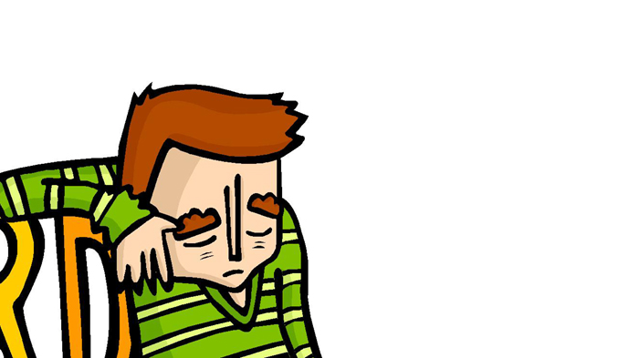
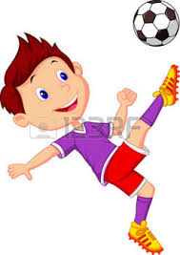
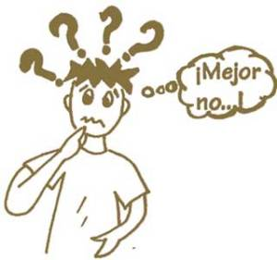

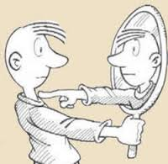

Reflexiona: ¿Qué estas haciendo por ti mismo, para convivir sanamente con los demás?.

Slide 7
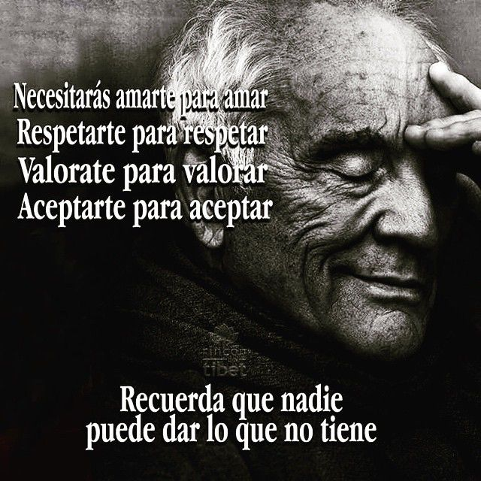
Louis Hay en su libro “Amar sin condiciones” nos dice que:
Sentir amor por nosotros mismos, Significa estar a gusto en nuestra propia compañía y cuidarnos, implica descargarnos del autocastigo, perdonarnos y dejar atrás el pasado, amarnos tal como somos mostrarnos amables y cariñosos con nosotros mismos.

Slide 8

¿Cómo valorarse a uno mismo?

Slide 9

Elimina el no “soy capaz”
Si ves venir el fracaso en cada una de tus actuaciones, ni siquiera lo intentaras , Mejor confía en tus talentos y si te equivocas inténtalo de nuevo.

Slide 10
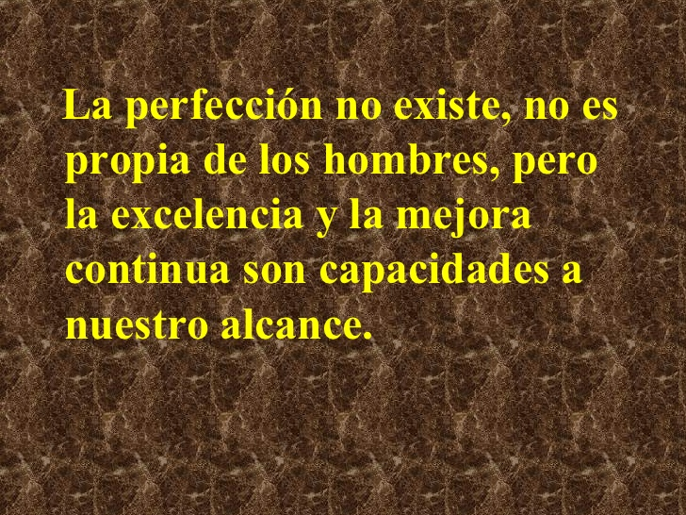
Trata de ser más flexible contigo mismo
Si eres normativo, perfeccionista, e intolerante la mayoría de los eventos te producirán estrés y terminarás culpándote por que las cosas no salieron como tu deseabas, no te exijas demasiado, ni busques la perfección.

Slide 11
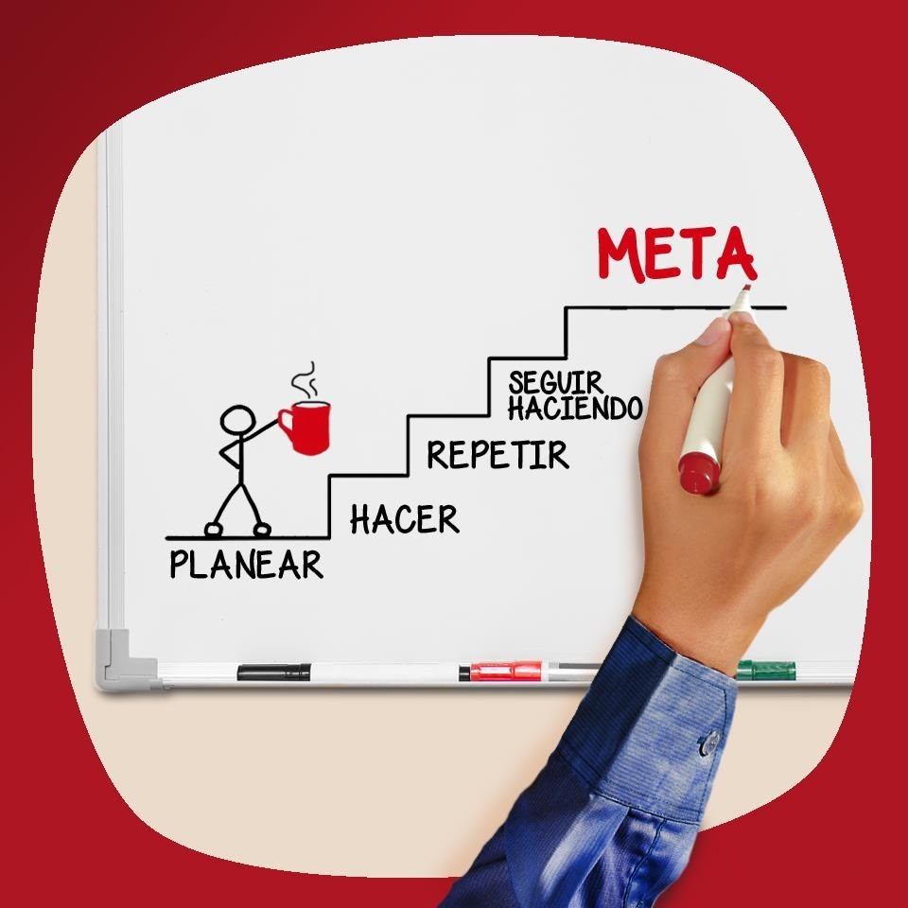
Revisa tus metas y las posibilidades reales para alcanzarlas
No te plantees metas inalcanzables, Exígete a ti mismo de acuerdo a tus posibilidades y habilidades, sin caer en el conformismo, y ve disfrutando paso a paso tus logros para llegar hasta la meta final, cuando sea necesario tomate un descanso y continúa, sin abandonar tus metas.

Slide 12

Descubre y destaca los cosas que te gustan de ti
Siéntete feliz de tus atributos, destaca las cosas que te agradan de ti y disfrútalas. Focaliza tu atención en todo lo que te agrada de ti y explótalo.

Slide 13
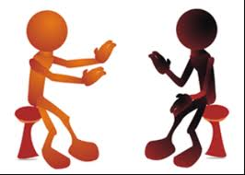
Factores que fortalecer las relaciones interpersonales .
Los factores que fortalecen las relaciones interpersonales son varios los más importantes son: la comunicación y el buen trato.

Slide 14

Carnegie (2008) Plante las siguientes sugerencias para tratar a las personas
No critiques, no condenes ni te quejes. Las críticas son como palomas mensajeras, siempre vuelven al nido. No juzgues si no quieres ser juzgado.

Slide 15
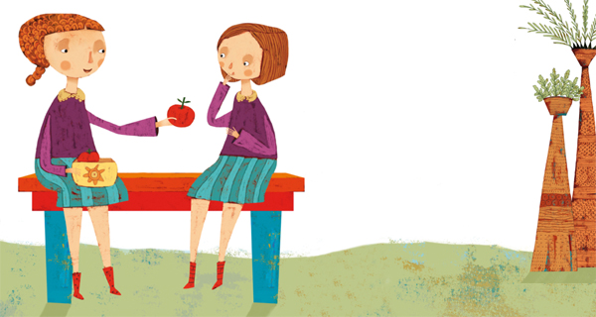
Demuestra aprecio honrado y sincero
Piensa en las cualidades de la otra persona olvidándote de la adulación. Sé generoso en el elogio sincero y la gente acogerá con cariño tus palabras y las atesorará toda su vida.

Slide 16

Despierta en los demás un deseo vehemente.
El secreto para ganar amigos reside en la capacidad para apreciar el punto de vista del prójimo y ver las cosas desde ese punto de vista.

Slide 17
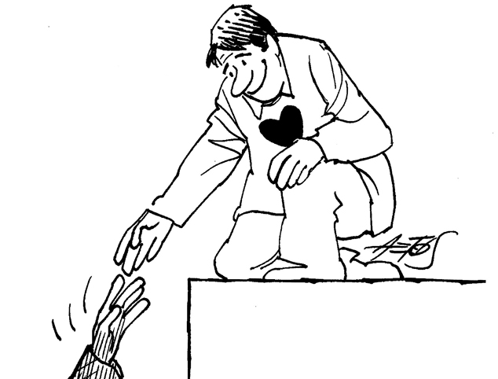
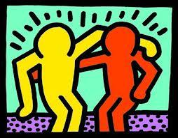
Interésate sinceramente por los demás
Si quieres agradar a los demás y tener amigos de verdad, has de ayudarles y con ello te ayudarás a ti mismo. Has de hacer cosas por ellos; cosas que requieran tiempo, energía y altruismo.

Slide 18
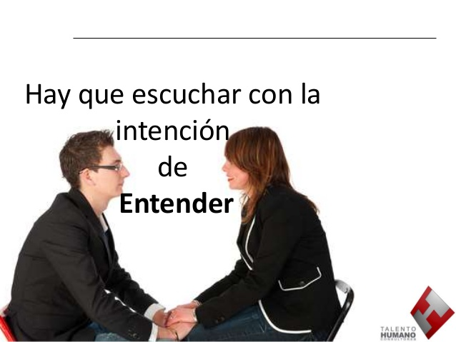
Sé un buen oyente. Anima a los demás a que hablen de sí mismos.
La persona que solo habla de sí misma denota que solo piensa en ella. Escucha a los demás.

Slide 19

Has que la otra persona se sienta importante y hazlo sinceramente
Da a los demás lo que quieras recibir de ellos.

Slide 20

La única forma de salir ganando en una discusión es evitándola
No se puede ganar una discusión porque alguien pierde, el que pierde puede sentirse inferior al otro; lastimado en su orgullo, aprende a negociar.

Slide 21

Demuestra respeto por las opiniones ajenas. Jamás digas a una persona que está equivocada.
Si lo haces habrás propinado un duro golpe a su inteligencia, a su juicio, a su orgullo y a su respeto por sí mismo. Esto hará que quiera devolverte el golpe y además, imposibilitarás el que cambie de opinión.

Slide 22
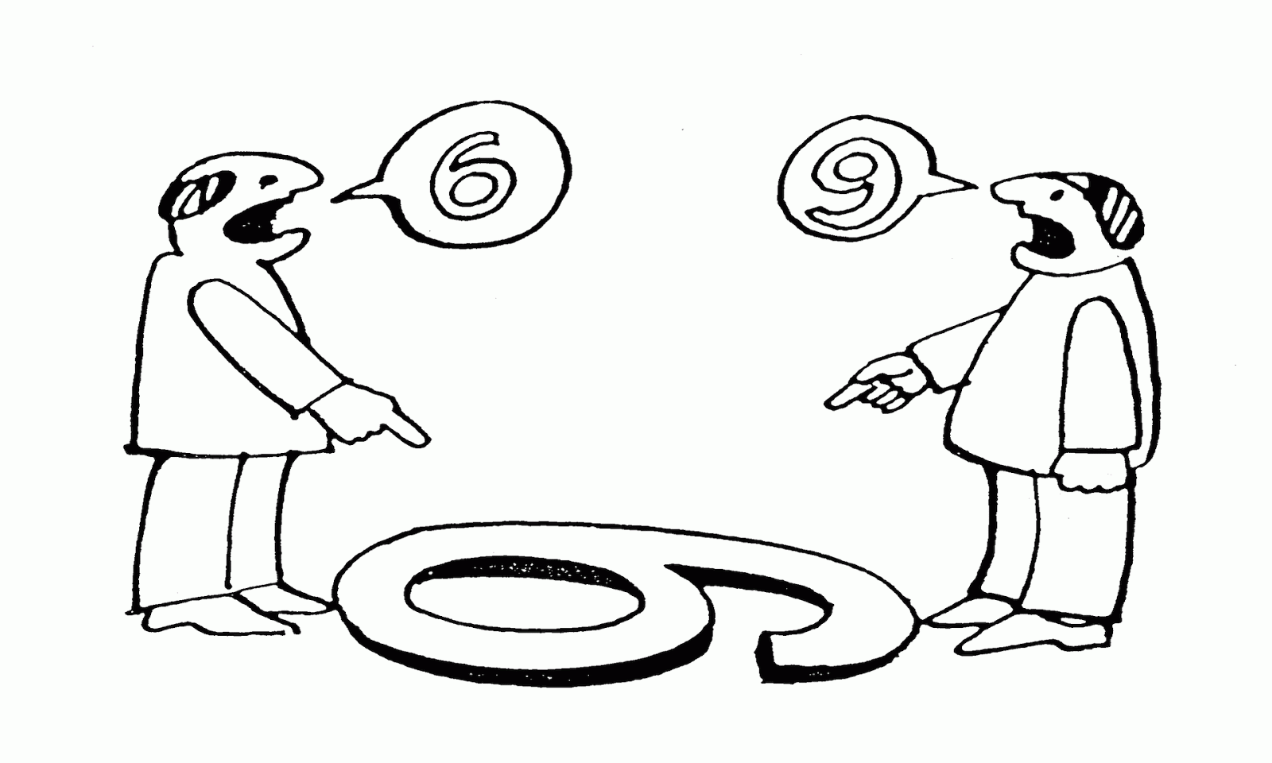
Trata de ver las cosas desde el punto de vista de la otra persona.
Puede que el otro esté equivocado por completo pero él no lo cree así. Siempre hay una razón por la que la otra persona piensa y actúa como lo hace. Descubre esa razón oculta y tendrás la llave de sus acciones.

Slide 23

Muestra simpatía por las ideas y deseos de la otra persona
La mayoría de las personas que conocerás en tu vida tienen sed de simpatía. Dándoles esta simpatía ganarás su afecto.

Slide 24

En lugar de censurar a la gente, compréndela
Entérate de por qué hacen lo que hacen. Eso es mucho más provechoso y más interesante que la crítica y además, genera entendimiento, comprensión, tolerancia y bondad.

Slide 25

3.2 Hacia una convivencia escolar sana y pacífica.
La sana convivencia escolar contribuye a lograr ambientes escolares positivos, libres de violencia en los cuales se respete la diversidad y la dignidad de las personas. La sana convivencia es un derecho pero también una obligación de todos los integrantes de la comunidad escolar.

Slide 26

Normas y principios para una sana convivencia escolar
La sana convivencia no se puede dar en un lugar donde no existan normas y principios que regulen el comportamiento de los integrantes. Respetar las normas es muy importante para evitar conflictos.
Hay que respetar las normas

Slide 27


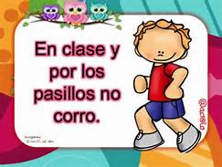
¿Qué es una norma?
Una norma es una regla o un conjunto de reglas establecidas que es o son necesarias seguir porque han sido establecidas u ordenadas. Las normas son socialmente aceptadas.
Algunos ejemplos son:

Slide 28
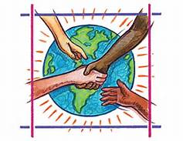
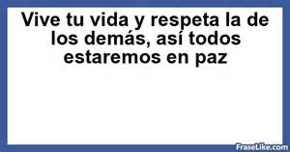

Principios
Los principios también son reglas pero tienen que ver más con el aspecto ético o espiritual. Ejemplos:
AMA A TU PROJIMO
RESPETA LA VIDA DE LOS DEMAS
SE HONESTO

Slide 29
Algunas normas y principios para la sana convivencia escolar , son las siguientes:
Llamar a los compañeros (as) por su nombre.
Incluir a todos los integrantes del grupo en equipos de trabajo sin discriminar.
Llegar puntualmente a clases y a las reuniones de trabajo.
Escuchar al que habla y respetar sus opiniones.
Levantar la mano para pedir el turno y hablar.
Si se necesita algo, pedirlo con amabilidad y "por favor".
Respetar las pertenencias ajenas.
Depositar la basura en el lugar correspondiente



Slide 30

Acciones para convivir sana y pacíficamente de manera cotidiana
La convivencia es algo que se aprende, no es una conducta con la que se nace; Se identifica por un conjunto de valores, comportamientos y actitudes orientadas en el respeto a la vida, la dignidad humana, la no violencia, los derechos humanos y el respeto a los principios democráticos. (Modelo de Gestión de Conflictos Escolares 2011)

Slide 31

Un reglamento es una buena acción para la no violencia en la escuela
El Reglamento para la Convivencia Escolar, es una herramienta que orienta la armonía interna dentro del salón de clase y en la institución, por lo tanto debe estar constituido con normas y principios, debe contener además lineamientos para la gestión de los conflictos las instancias a las que se debe acudir.
.

Slide 32

Reglamento escolar
El reglamento para la convivencia escolar pretende resolver los conflictos mediante procedimientos asertivos, y la aprobación de los integrantes de la comunidad otorga a los y las estudiantes, la posibilidad de gestionarlos por sí mismos, a través de mecanismos constructivos.

Slide 33
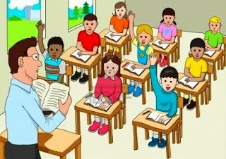
Reglamento en el salón de clase
La disciplina, el orden, la tolerancia y el respeto son elementos indispensables en un salón de clase . Por lo que resulta necesario elaborar un reglamento para el comportamiento dentro del mismo, en donde todos aporten sus opiniones y estén involucrados y comprometidos a respetarlo.

Slide 34
La sana convivencia favorece el ambiente escolar y este:
Contribuye al aprendizaje y desarrollo de los estudiantes para que lleven una vida productiva y satisfactoria.
Reducen el acoso y la violencia escolar.
Promueve un mayor y mejor aprendizaje.

Slide 35

No basta con hablar de paz. Uno debe creer en ella y trabajar para conseguirla.(Eleanor Roosevelt)

Slide 36
Bibliografía
1. Branden N, (2011) El poder de la autoestima, Barcelona: Paidós.
2. Mezerville, G. (2005) Ejes de Salud Mental: Los procesos de autoestima, dar y recibir afecto y adaptación al estrés. México: Trillas.
3. Riso W, (2010 ) Aprendiendo a quererse a si mismo. México: Norma.
4. Carnegie. D. (1996) Como ganar amigos e influir sobre las personas. Argentina: Biblioteca del nuevo tiempo.

Slide 37
Mesografía:
Amar sin condicione Louise Hay recuperado desde http://datelobueno.com/wp-content/uploads/2014/05/Amar-sin-condiciones.pdf el día 23 de septiembre de 2016.
Modelo de gestión de Conflictos recuperado desde http://www.observatorioperu.com/2015/Enero/webModelo_de_Gestion_de_Conflictos_Escolares.pdf el día 12 agosto de 2016.

Slide 38
REFERENCIA DE IMÁGENES
http://2.bp.blogspot.com/y2CEztz9xbs/VG0J0OvBEwI/AAAAAAAALWs/QOgkSVzl5Vk/s1600/question-158453_640.png
http://3.bp.blogspot.com/JuH47QgwPDg/VODWm1f1jYI/AAAAAAAAtvs/xKvVOnL_Ztg/s1600/UrgMoHjZ2bHU.gif
https://encryptedtbn3.gstatic.com/images?q=tbn:ANd9GcSYJyN2HvCN4ziwl6BA-wCltMvPcyukcPiHdHMDHg7A0hNp0bha
https://saberesperar.files.wordpress.com/2010/04/tristeza-se.jpg
https://emocionesysentimientos.files.wordpress.com/2008/10/quien-soy-yo.jpg
http://previews.123rf.com/images/tigatelu/tigatelu1307/tigatelu130700117/20754004-Libro-de-lectura-de-ni-o-de-dibujos-animados-Foto-de-archivo.jpg
https://superacionpersonalyexito1.files.wordpress.com/2012/11/el-poder-del-decreto-mental2.jpg

Slide 39
REFERENCIA DE IMÁGENES
https://smedak0.pinimg.com/736x/8a/96/60/8a966000b32d36527a5ca1cbc6379c2a.jpg
https://emocionesysentimientos.files.wordpress.com/2008/10/quien-soy-yo.jpg
https://i.ytimg.com/vi/TEwGP7HNqw4/hqdefault.jpg
http://3.bp.blogspot.com/iVNGKK2qF8M/VOIUVIPigHI/AAAAAAAAKiY/FU5fhEx6pDo/s1600/miedo-al-fracaso.jpg
1https://isamastro.wordpress.com/2012/09/25/no-juzgues-empatiza/
http://conceptodefinicion.de/generosidad/
http://lasmemoriasdecharles.blogspot.mx/2013/09/regla-3-despertar-en-los-demas-un-deseo.html
http://es.paperblog.com/para-ser-interesante-interesate-por-los-demas-1480376

Slide 40
REFERENCIA DE IMÁGENES
http://es.paperblog.com/para-ser-interesante-interesate-por-los-demas-1480376/
1https://isamastro.wordpress.com/2012/09/25/no-juzgues-empatiza/
http://conceptodefinicion.de/generosidad/http://3.bp.blogspot.com/BUhcjrc8EhY/VR2FfupG3I/AAAAAAAAMpc/tqum0djiu1o/s1600/como%2Bcumplir%2Blas%2Bmetas%2By%2Bsue%C3%B1os%2B2.jpg
http://expertoencoaching.files.wordpress.com/2013/06/frases-para-lograr-metas.jpg
https://s-media-cache-ak0.pinimg.com/564x/45/01/32/45013201ec6ffc9b5fdbddcebaa7e50d.jpg
http://www.elmercurio.com/blogs/2013/05/04/11451/Altruismo.aspx
http://es.slideshare.net/MirnaCeciliaGonzlez/presentacin-de-escucha-julio-2014
https://es.pinterest.com/pin/562246334709415503/
http://comohacerpara.com/evitar-peleas-con-un-socio_10327t.html

Slide 41
REFERENCIA DE IMÁGENES
http://comohacerpara.com/evitar-peleas-con-un-socio_10327t.html
https://www.google.com.mx/search?q=respetar+las+opiniones+delos+demas&espv=2&biw=1821&bih=882&source=lnms&tbm=isch&sa=X&ved=0ahUKEwi_torOhaTPAhUL92MKHTeuDTUQ_AUIBigB&dpr=0.75#tbm=isch&q=respetar+las+opiniones+ajenas&imgrc=fwUTQBFd8GuMcM%3A
http://www.elmercurio.com/blogs/2013/05/04/11451/Altruismo.aspx
https://www.google.com.mx/search?q=respetar+las+opiniones+delos+demas&espv=2&biw=1821&bih=882&source=lnms&tbm=isch&sa=X&ved=0ahUKEwi_torOhaTPAhUL92MKHTeuDTUQ_AUIBigB&dpr=0.75#tbm=isch&q=respetar+las+opiniones+ajenas&imgrc=fwUTQBFd8GuMcM%3A
https://encryptedtbn3.gstatic.com/images?q=tbn:ANd9GcTDGRaWwROd_C3PCdyDf-Bp73kHqsLq08j63D1_ryzE5owwGA-3

Slide 42
REFERENCIA DE IMÁGENES
https://encryptedtbn3.gstatic.com/images?q=tbn:ANd9GcRB8v6e5qaYCInkR3dr9r4tCcFjZaUukw6EhrNTUbcQLv-sEgK-DQ
https://encryptedtbn3.gstatic.com/images?q=tbn:ANd9GcSrnanIzrmHYlKC_4_E7Z21Kn2xYhcyHXkwFgjJmVsSz6l0f1Ntlg
https://encryptedtbn3.gstatic.com/images?q=tbn:ANd9GcRB8v6e5qaYCInkR3dr9r4tCcFjZaUukw6EhrNTUbcQLv-sEgK-DQ
https://encryptedtbn3.gstatic.com/images?q=tbn:ANd9GcSrnanIzrmHYlKC_4_E7Z21Kn2xYhcyHXkwFgjJmVsSz6l0f1Ntlg
https://tse1.mm.bing.net/th?id=OIP.M61d6b974ce4e0ba9c98f2ebf199879dco0&pid=15.1&P=0&w=235&h=161
https://encryptedtbn3.gstatic.com/images?q=tbn:ANd9GcRB8v6e5qaYCInkR3dr9r4tCcFjZaUukw6EhrNTUbcQLv-sEgK-DQ
https://encryptedtbn3.gstatic.com/images?q=tbn:ANd9GcSrnanIzrmHYlKC_4_E7Z21Kn2xYhcyHXkwFgjJmVsSz6l0f1Ntlg

Slide 43
REFERENCIA DE IMÁGENES
https://tse3.mm.bing.net/th?id=OIP.M3e8f1a42aa5e6d7ffe4c982223bdb4a4o0&pid=15.1&P=0&w=237&h=166
https://tse4.mm.bing.net/th?id=OIP.M9f89a34858781e35a547fdbab5c2e999o0&pid=15.1&P=0&w=230&h=174
http://www.orientacionandujar.es/wp-content/uploads/2015/09/normas-de-convivencia-escolar-carteles10-400x300.jpg
https://tse1.mm.bing.net/th?id=OIP.M61d6b974ce4e0ba9c98f2ebf199879dco0&pid=15.1&P=0&w=235&h=161
http://www.soulshepherding.org/wp-content/uploads/2013/02/love-your-neighbor-500x386.jpg
https://tse3.mm.bing.net/th?id=OIP.M565f0c9b0eaa6ef13d45f3c9f120ba68o0&pid=15.1&P=0&w=338&h=178

Slide 44
REFERENCIA DE IMÁGENES
http://reflexionesdiarias.files.wordpress.com/2011/06/honestidad.jpg
http://www.cecodap.org.ve/images/publicaciones/7.jpg
https://tse1.mm.bing.net/th?id=OIP.M27cc983f16924b869c601f27cb6e755bo0&pid=15.1&P=0&w=218&h=164
https://i.ytimg.com/vi/9vu8TUuC7hQ/hqdefault.jpg
https://tse1.mm.bing.net/th?id=OIP.M61d6b974ce4e0ba9c98f2ebf199879dco0&pid=15.1&P=0&w=235&h=161
http://www.orientacionandujar.es/wp-content/uploads/2015/09/normas-de-convivencia-escolar-carteles10-400x300.jpg

